Slide 1
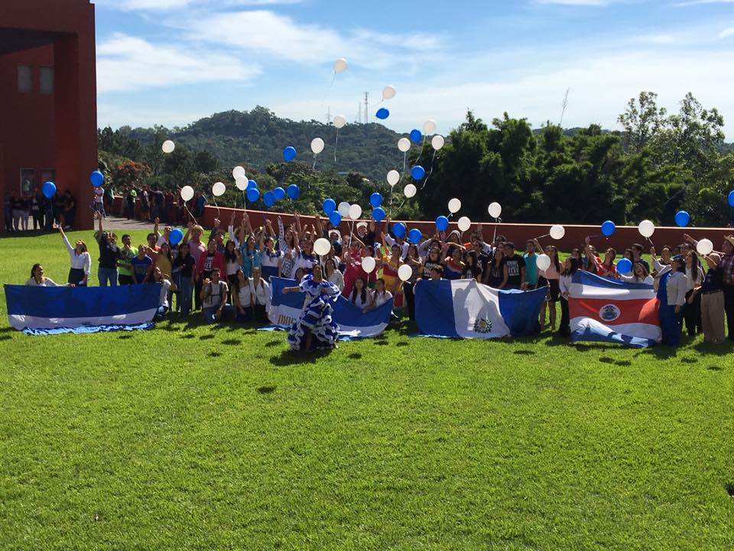
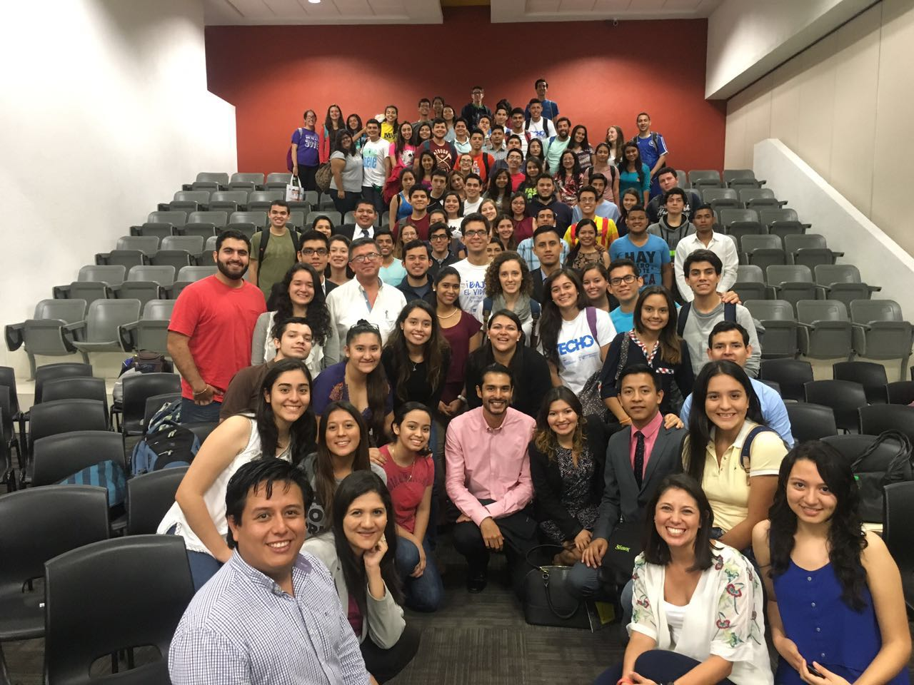
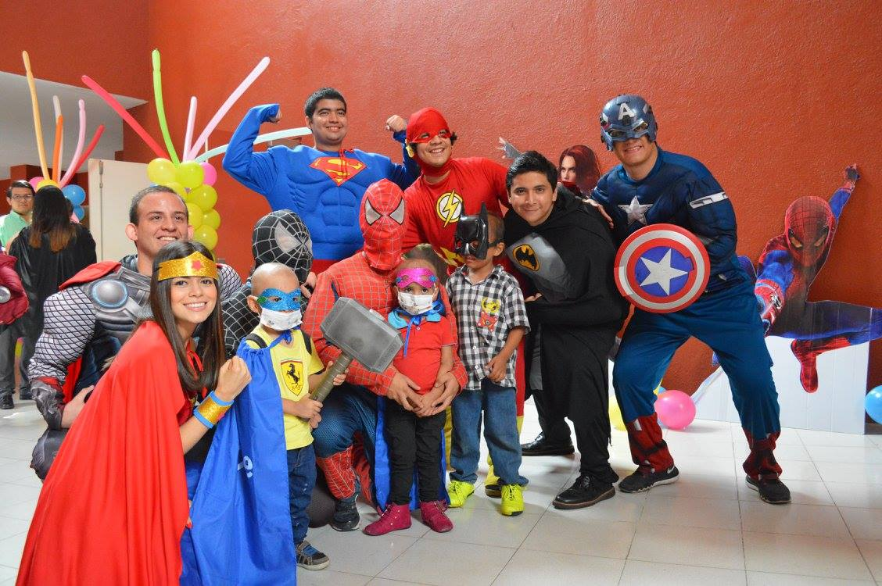
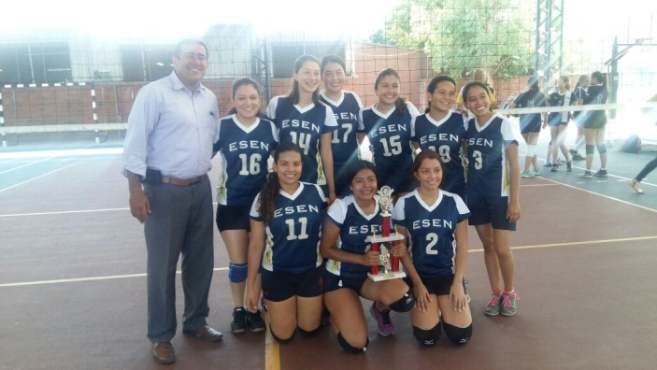
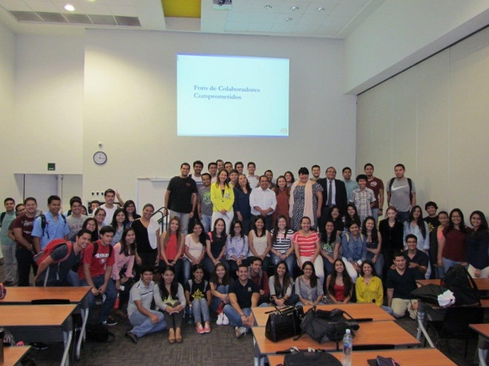
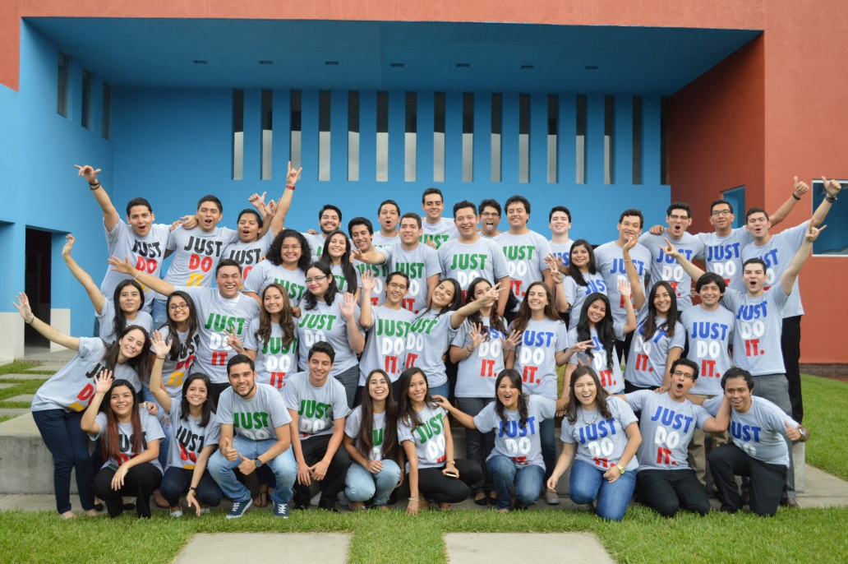
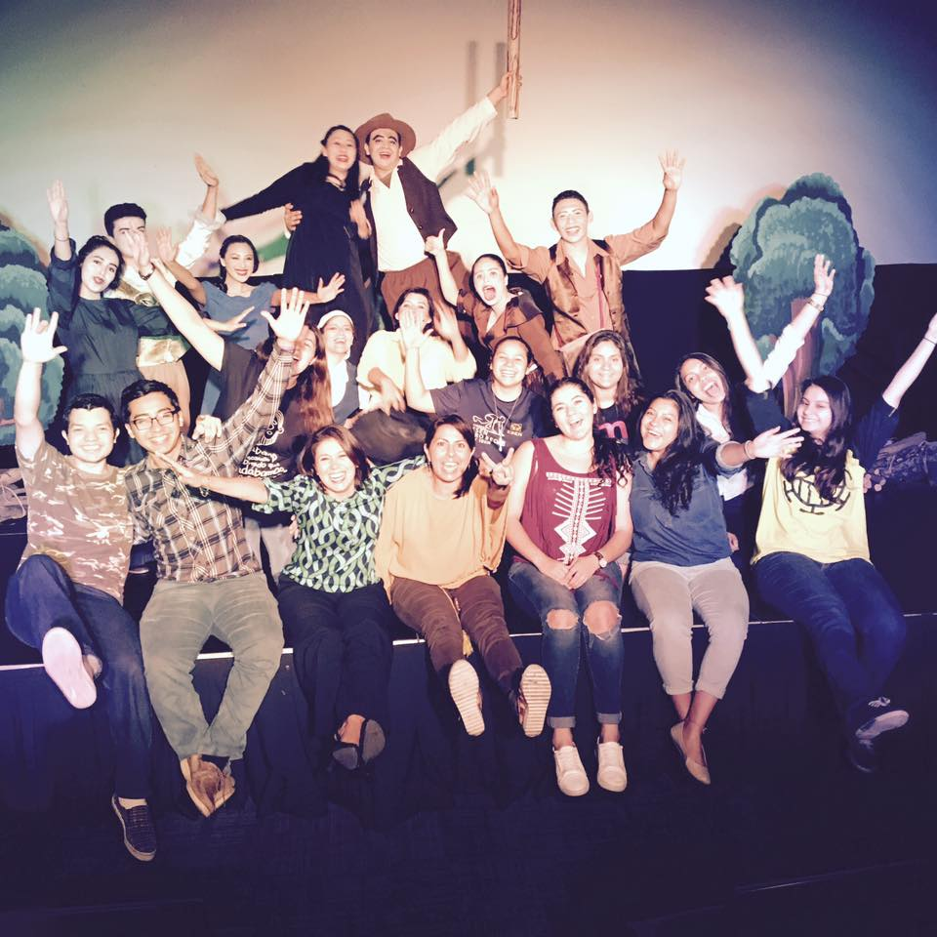
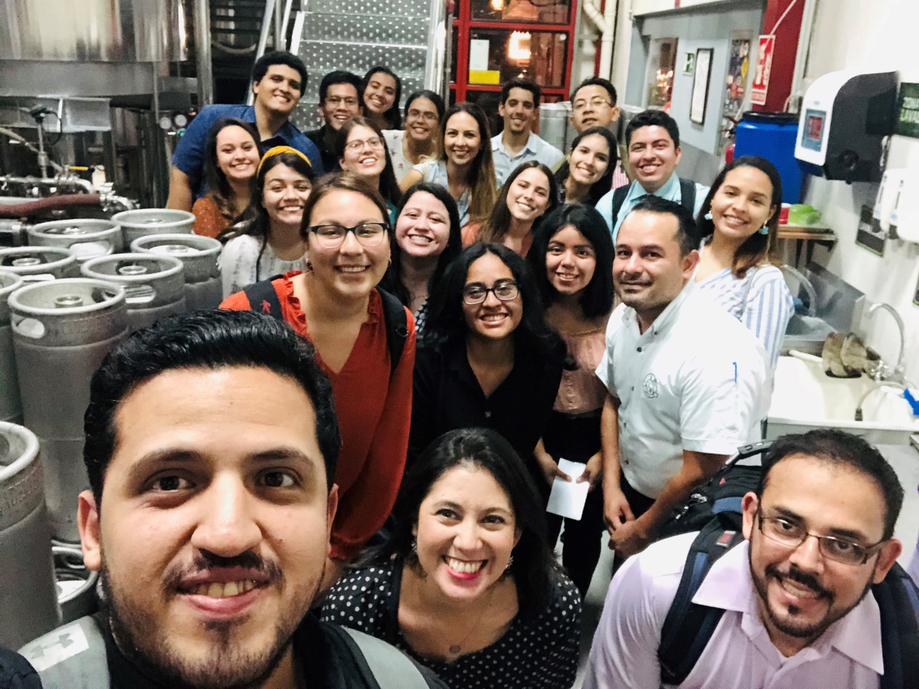
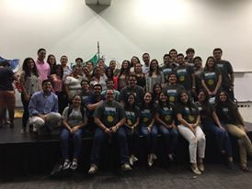
Bienvenidos!!

Slide 2
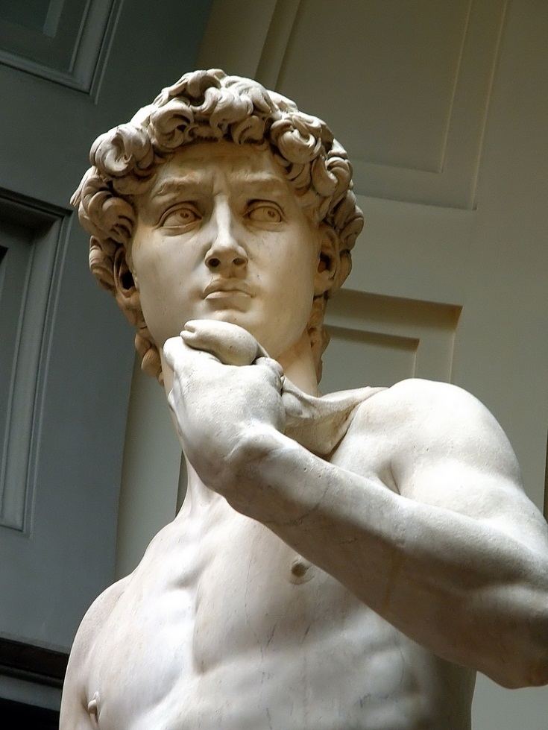
“En lo que piensas, te conviertes; lo que sientes, lo atraes; lo que imaginas, lo crees” BUDA

Slide 3
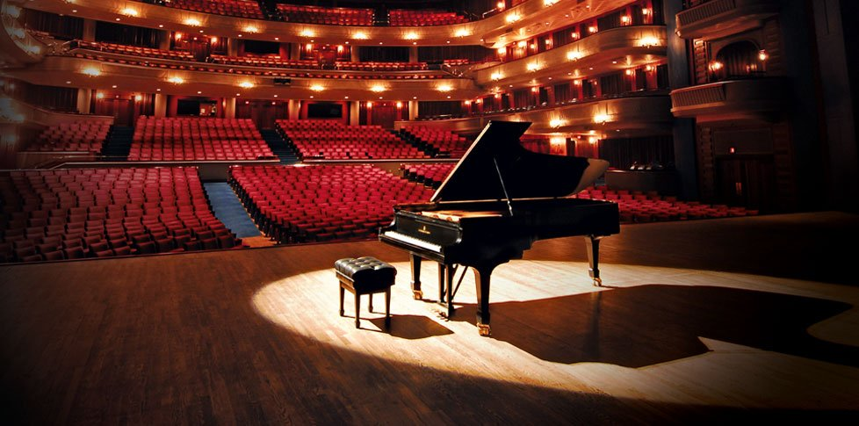
La repetición es la perfección

Slide 4
DIRECCIÓN ESTUDIANTIL
Semana Cero
Martes 12 de enero
Miércoles 13 de enero
Jueves 14 de enero
Viernes 15 de enero
Visión, misión y valores ESEN
Reglamento Académico
Tour Virtual de ESEN
Examen de nivelación de matemáticas
Formación de equipos y dinámica de integración
Charla : Cómo manejar el estrés
Presentación del Consejo Estudiantil
Aplicación práctica del manejo del tiempo con horarios de clases
Webinar vida estudiantil ( les enviaremos el link durante la semana)
Valor Honradez /Plagio
Plataformas en línea para conectarse a clases
Centro de conocimiento
Charla de Acoso Sexual

Slide 5
DIRECCIÓN ESTUDIANTIL
VIDA ESTUDIANTIL
Te invitamos a que vivas una experiencia única en nuestra universidad, donde puedas desarrollar todas tus capacidades. Recuerda que es importante lograr un equilibrio entre los estudios, las actividades extracurriculares y tu salud.

Slide 6
DIRECCIÓN ESTUDIANTIL
GUIA ESTUDIANTIL
La guía estudiantil es un documento donde se recopila la información más importante sobre la vida estudiantil ESEN
POLITICAS PARA EL EXAMEN
REGISTRO ACADÉMICO
PROGRAMA DE TUTORÍAS
CALENDARIO ACADEMICO
INGLES ESEN
CENTRO DE CONOCIMIENTO

Slide 7
DIRECCIÓN ESTUDIANTIL
SERVICIO SOCIAL
INTERCAMBIO ESTUDIANTIL
ASOCIACIONES ESTUDIANTILES ESEN
EXTENSIÓN UNIVERSITARIA
SERVICIOS Y EQUIPO DISPONIBLE PARA ALUMNOS
CORREO INSTITUCIONAL
DIRECTORIO ACADÉMICO ADMINISTRATIVO

Slide 8
DIRECCIÓN ESTUDIANTIL
MANUAL DE CULTURA ESEN
Manual creado por estudiantes de ESEN
Cultura ESEN
Recorrido por ESEN
Vida Estudiantil
Cómo ( sobre) vivir la ESEN
Clases virtuales

Slide 9
DIRECCIÓN ESTUDIANTIL
SEGURO DE ACCIDENTES
La ESEN ha contratado con la aseguradora ASESUISA un seguro de accidentes personales como beneficio para sus
alumnos inscritos.
Este seguro cubre los 365 días del año y las 24 horas del día, fuera o dentro de la ESEN.
Solo cubre accidentes
Este beneficio se dará a partir de marzo 2021

Slide 10
Recuerden
“Cuando Puedas elegir entre tener la razón o ser amable, elige ser amable.”
DrWayne.W.Dyer

Slide 11
Recuerden
“ Tus actos son tus monumentos”
Inscripción en una tumba egipcia.

Slide 12
Recuerden
“Solos podemos hacer tan poco; juntos podemos hacer tanto”
Helen Keller

Slide 13
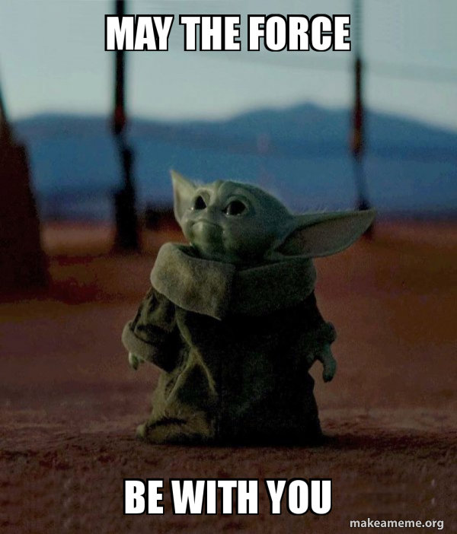

Slide 14
DIRECCIÓN ESTUDIANTIL
THANKS

